Slide 1
大学物理实验
物理学院
大学物理实验中心

Slide 2
绪
论

Slide 3
与大学物理实验相关的竞赛
1.全国大学生物理实验竞赛（教学赛），每两年举办一次，每个学校最多4名同学参赛。
2. 2020年起，全国大学生物理实验竞赛新开启“创新赛”新赛道，每个学校最多6个队，每队最多5人，每年举办一次。
3.全国大学生物理学术竞赛竞赛（CUPT）,每队最多5人，每年举办一次。
4.全省大学生物理学术竞赛竞赛，4个队，每队最多5人，每年举办一次。
5.安徽省大学生物理实验竞赛操作技能及创新赛，3- 4个队，每队最多5人，每年举办一次。

Slide 4
我校学生获得的相关奖项
1.已参加第七（2021年）、九届（2023年）全国大学生物理实验竞赛（教学赛），分别为南开大学、中山大学，获得国赛一等奖1项（基础组），二等奖4项（综合组和基础组各2项），三等奖1个（基础组）。
2.参加第六、第七届、第八届全国大学生物理实验竞赛 “创新赛”：2020年获得一等奖1个，二等奖2个，三等奖1个，2021年，4个代表队获得4个一等奖，2022年4个一等奖，1个二等奖，全国只有4个学校获得这样的好成绩,2023年5个一等奖，全国第一名。
3.参加6届全省大学生学术竞赛：一等奖13个，二等奖13个，三等奖3个（第一届2个队，第二届4个队，第三届7个队，第四届8个队，第五六届都是4个队），每年的5到8月举办。
4.参加华东赛两届每届一个队,获得一等奖1个，三等奖1个。
5.参加两届安徽省大学生物理实验竞赛操作技能及创新赛，获得操作技能赛一等奖2个（个人），二等奖2个，创新赛（团体赛）一等奖2个、二等奖1个，三等奖1个。

Slide 5
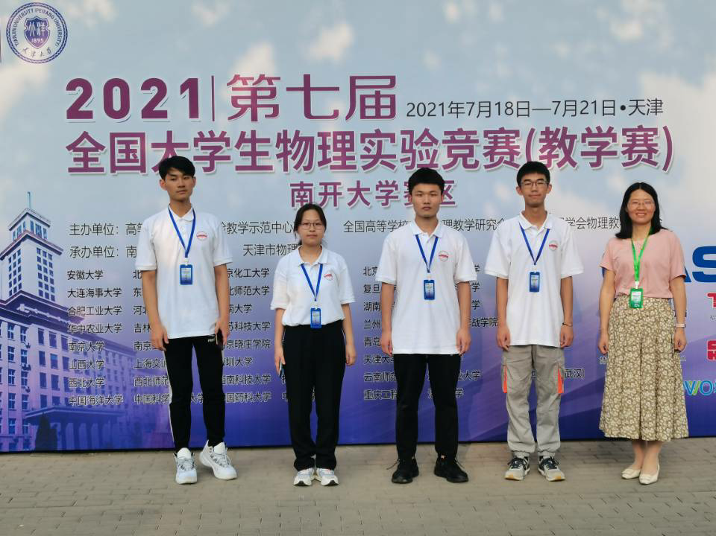
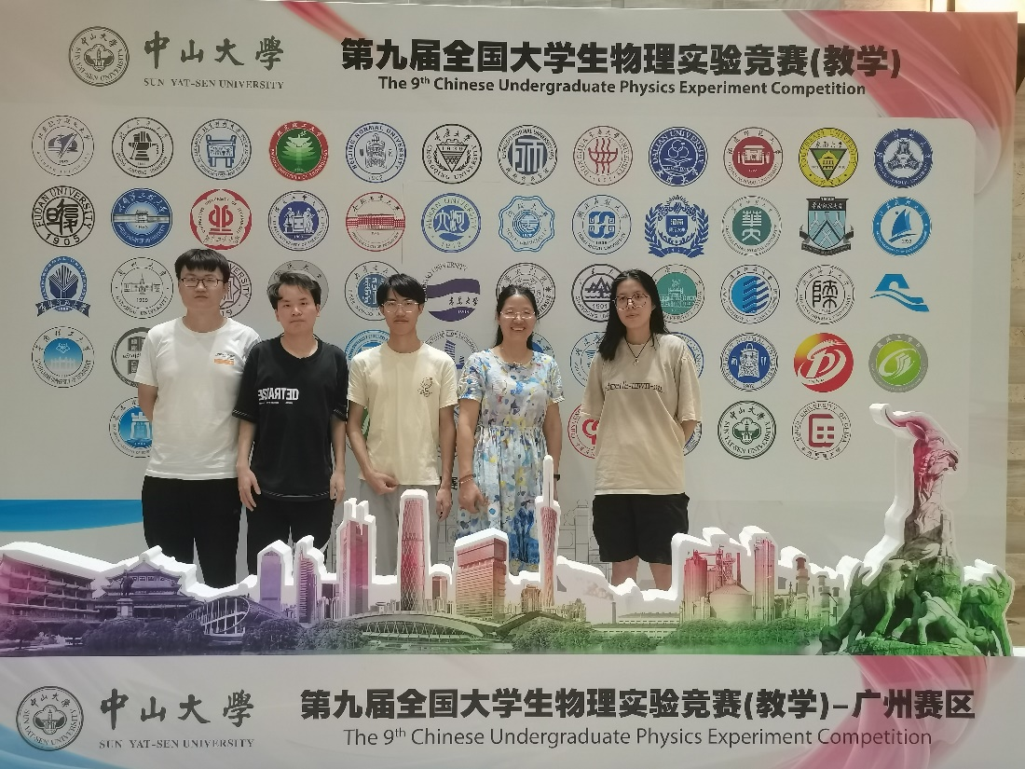
全国大学物理实验（教学赛）照片
第七届
第九届
作为领队和指导老师

Slide 6
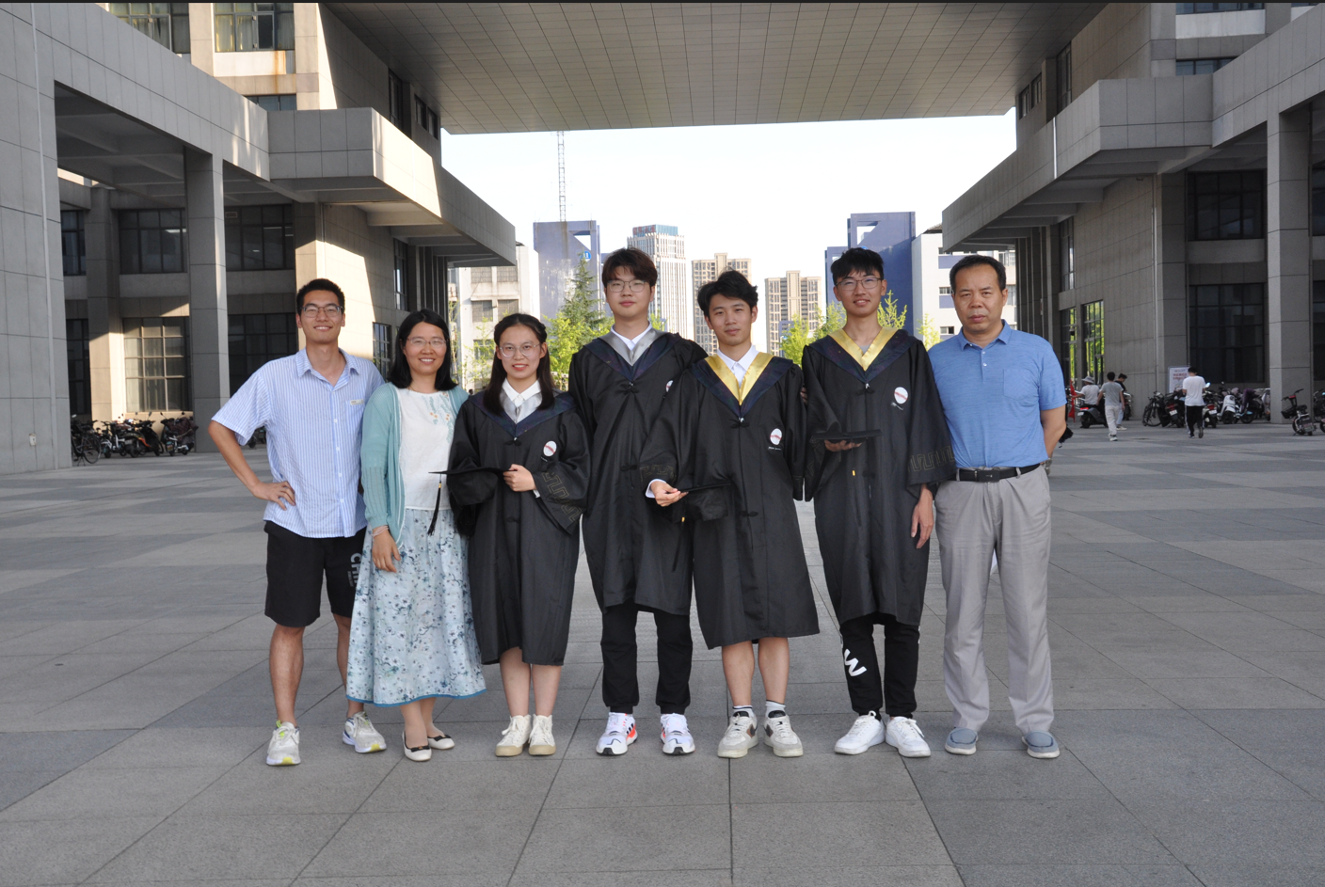
2020年cupt2队风采

Slide 7
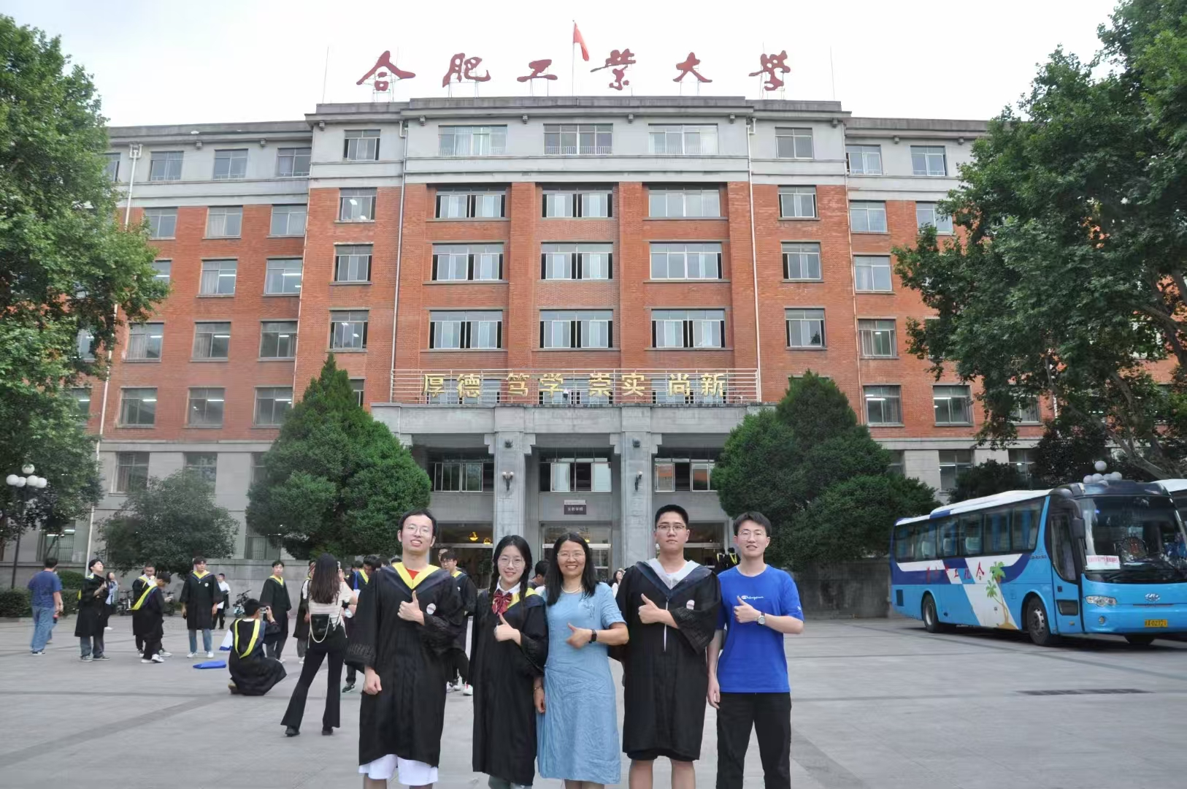
2022年cupt团队风采

Slide 8
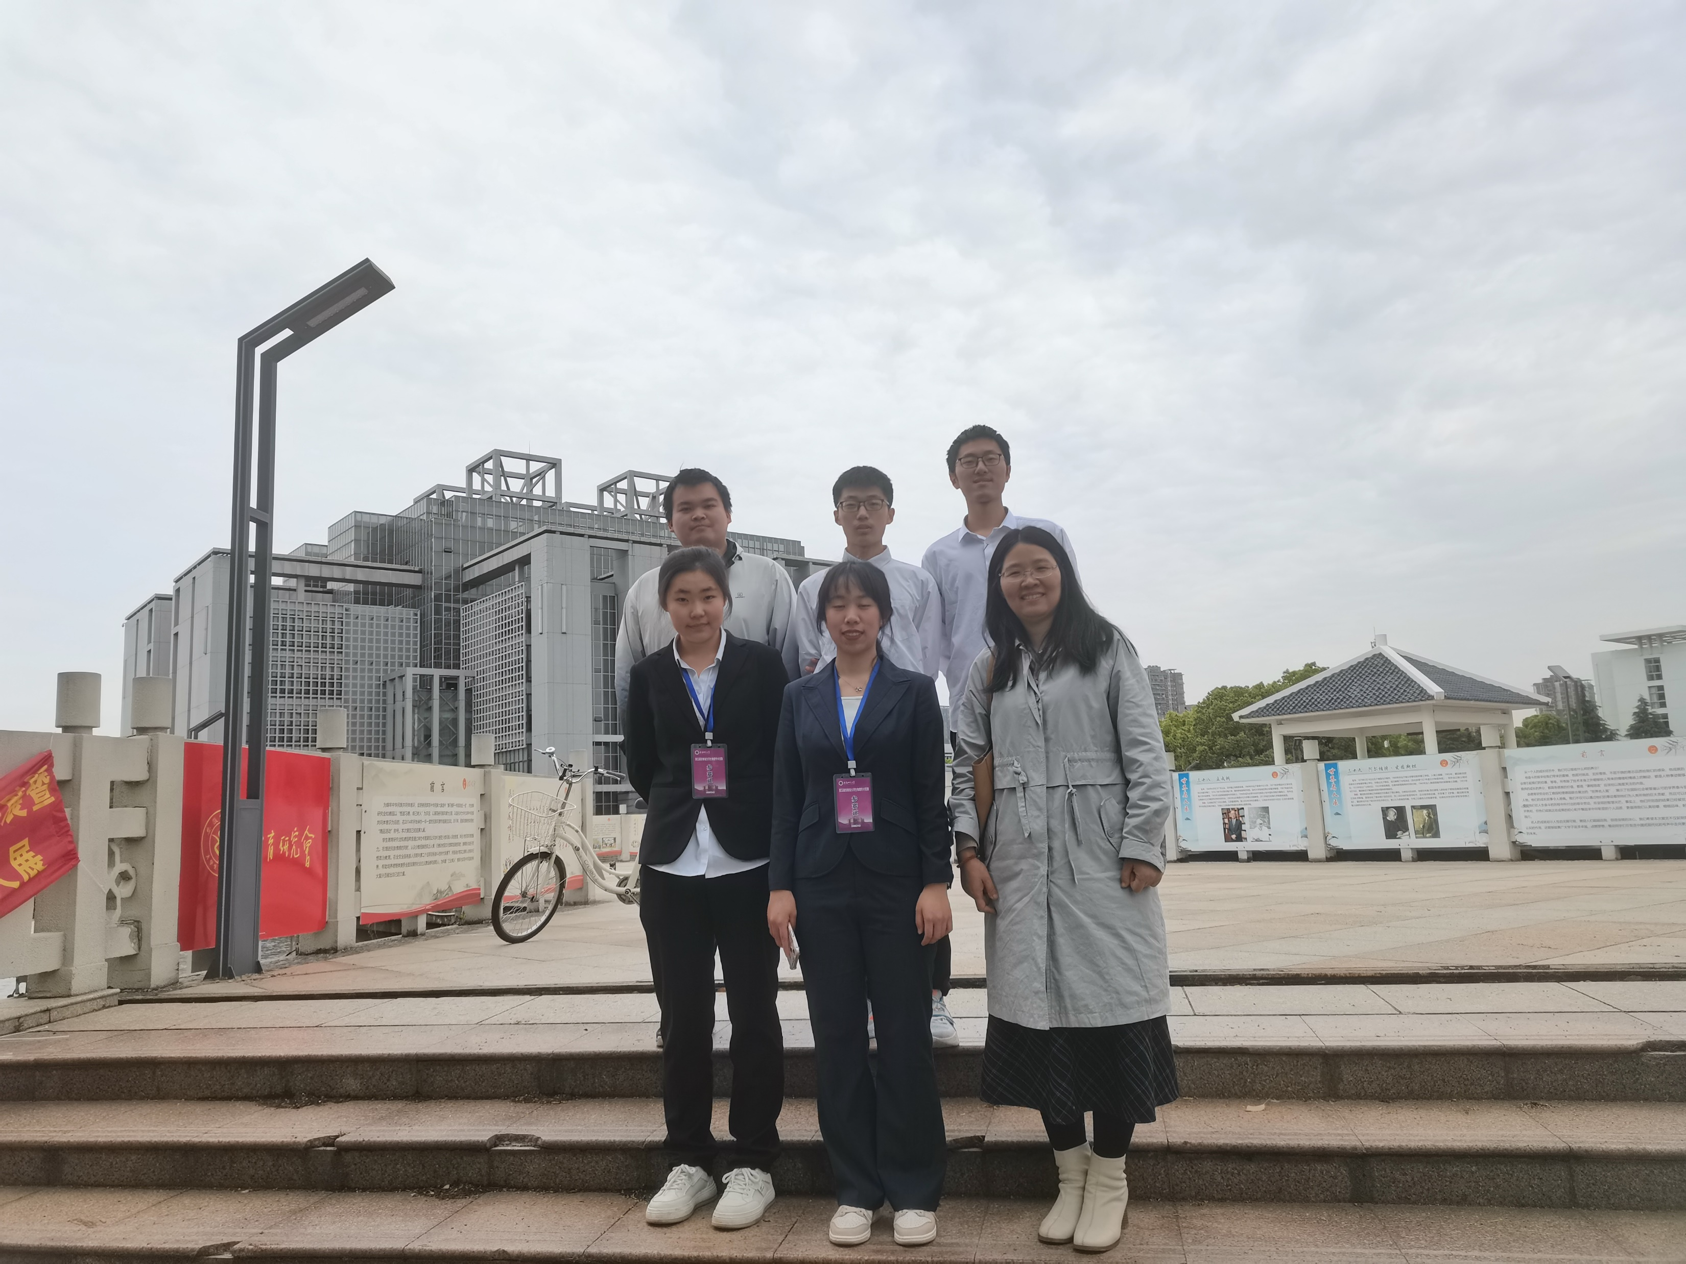
2023年cupt团队风采

Slide 9
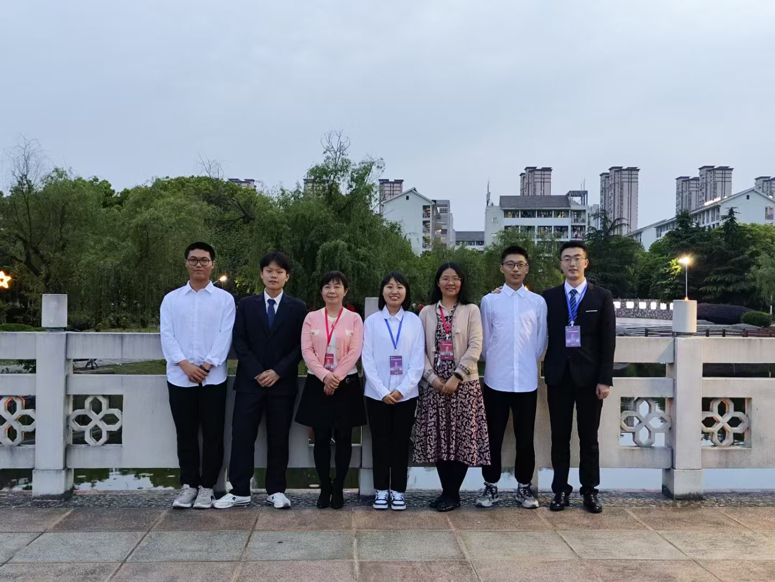
2024年cupt团队风采

Slide 10
实验课表及上课模式
实验循环表
上课模式
组别 周次 | 1 | 2 | 3 | 4 | 5 | 6 | 7 | 7 | 8 | 8 | 9 | 实验名称 | 代 号 | 房间号
2、3、4 | 1.绪 论 |  |  |  |  |  |  |  |  |  |  |  |  | 410
 | A | B | C | D | E | F | G |  | H |  | J | 4.三线摆 | A | 215/213
5、6、7 | B | C | D | E | F | G | H |  | J |  | A | 5.电学设计 | B | 207
 | C | D | E | F | G | H | J |  | A |  | B | 6、分光计 | C | 201/204
8、9、10 | D | E | F | G | H | J | A |  | B |  | C | 7.混沌 | D | 406
 | E | F | G | H | J | A | B |  | C |  | D | 8.光电效应 | E | 413
11、12、13 | F | G | H | J | A | B | C |  | D |  | E | 多普勒 | F | 312/313
 | G | H | J | A | B | C | D |  | E |  | F | 密立根 | G | 205/203
 |  |  |  |  |  |  |  |  |  |  |  | 2.牛顿环 | H | 310/210
 |  |  |  |  |  |  |  |  |  |  |  | 3.导热系数 | J | 208/206
由于每个实验项目为3学时，每次实验课2学时,所以要3周才能完成2个实验项目。每个实验项目采取一节理论课讲解及实验仪器介绍加两节课实验操作及数据记录的形式。

Slide 11
绪论课的主要教学目的：
1. 为什么要上物理实验课
2. 怎样上好物理实验课
3. 测量、误差和不确定度估计
4.实验报告的数据处理格式
5. 常用数据处理方法

Slide 12
一、物理实验课的目的
1、通过对物理实验现象的观察和分析，学习运用理论指导实验、分析和解决实验中问题的方法。
2、培养学生从事科学实验的初步能力。
3、培养学生实事求是的科学态度、严谨踏实的工作作风、勇于探索、坚忍不拔的科学精神和品德。

Slide 13
实验内容
实验课的性质
实验是独立设课，不是理论课的配套课程，但又与理论课有联系。
实验内容不是按照理论课的内容顺序开设的，因此在遇到相关实验时，除了要预习实验外，还需要自学理论课的相关内容。
做实验时注意
每个实验有两种原理：一种是理论上的原理，一种是实验方案原理，理论原理确定原则上的可行性，实验方案原理则确定手段的可行性，二者之间存在一定的鸿沟。

Slide 14
二、物理实验课的主要教学环节
1，实验预习(课前及理论课上）
2，实验操作（课堂上）
3，实验总结（课后）

Slide 15
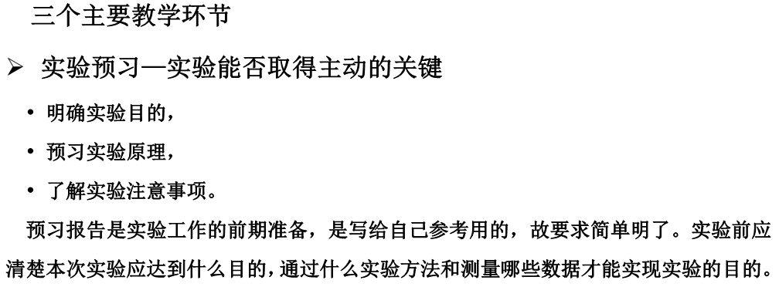
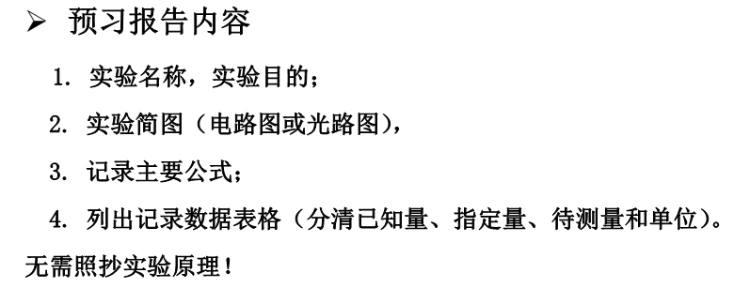

Slide 16
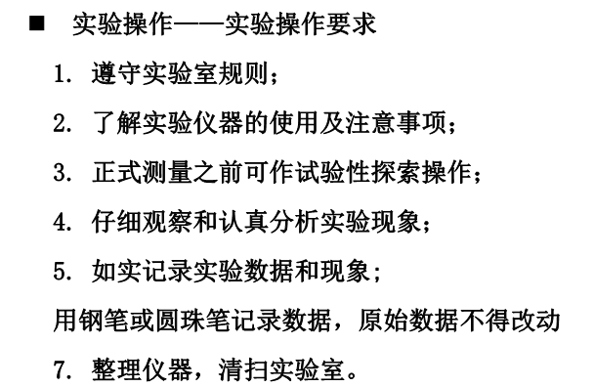

Slide 17
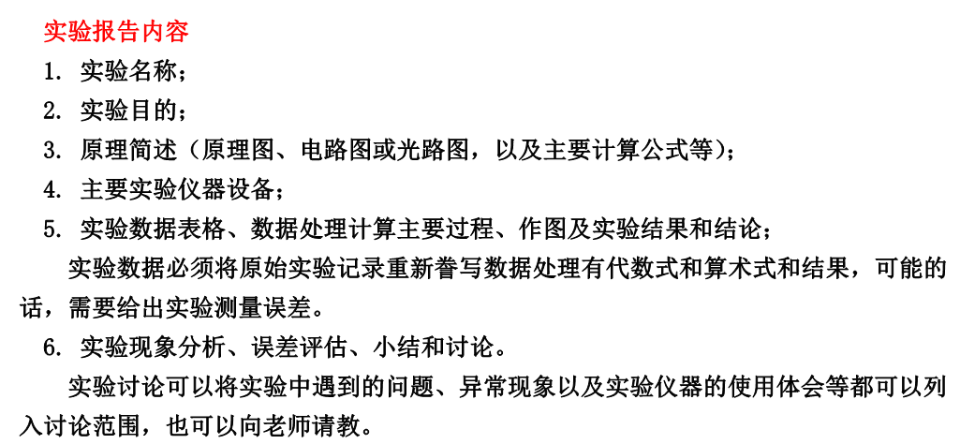

Slide 18
三、物理实验的教学要求
1.学生上课必须准时；
2.课前要写预习报告（理论部分）。
3.实验完成后，数据记录须经教师审阅签名，整理实验仪器后方可离开实验室。
4.上交实验报告（含预习报告）：
必须在做完实验的一周内完成实验报告，并于下次上课前交给任课教师。

Slide 19
物理实验报告平时成绩评分标准
1. 每次实验报告成绩，按满分5分进行评分。
2. 预习马虎、缺项视情况进行扣分。抄袭及被抄袭者，按作弊处理。
3. 违章操作损坏仪器者酌情扣分(故意损坏的要进 行赔偿）。
4.不能完成全部操作内容者适当扣除分值。
5. 报告内容不完整等逐项扣分。

Slide 20
缺做实验处理方法及课程的考核要求
1. 由于生病缺做实验的，事后可持正式病假单交任课教师，否则该次实验按0分处理。
2. 缺席并请假者可随其他老师完成该实验内容。
3. 如果三次未交实验报告，或者两个实验项目没做者，期末成绩按0分处理。
4.本学期第5-7周为实验操作的考试周，未能参与实验操作考试的学生如无正当理由一概按照未考进行处理。
5.实验评分第一学期按照平时成绩70%，实验操作30%，进行综合评分；第二学期按照实验操作20%，平时成绩40%，笔试40%进行综合评分。
6.所有实验报告均需按照先后顺序装订后在期末统一收缴，如有缺少扣除相应的平时分。

Slide 21
本学期需要完成的实验内容
绪论： 误差理论 （410）
实验一 牛顿环 （310/210）
实验二 导热系数 （208/206）
实验三 三线摆 （215/213）
实验四 电学设计 （207）
实验五 分光计 （201/204）
实验六 混 沌 （406）
实验七 光电效应 （413）

Slide 22
误差与数据处理基础（2019年40分）
1、判断题（每题1分，共5分）
（1）用受热膨胀后的钢制米尺来测量物体的长度属于随机误差； （ ）
（2）系统误差可以通过多次测量来消除掉； （ ）
（3）用50分度的游标卡尺测得某物体长度是10.25mm； （ ）
（4）在测量结果的数字表示中，由若干位可靠数字加上两位可疑数字，便组成有效数字； （ ）
（5）对于单次测量可以用B类不确定度作为测量结果的合成标准不确定度。
（ ）
2、填空题（每题1分，共5分）
（1）利用有效数字运算规则运算272.2÷0.21= （2）米尺、千分尺等仪器可以连续读取数据，计算测量结果时可以用 最小分度值的一半 作为仪器误差 （3）已知某间接测量的函数关系式为Y=5X1+2X2，其直接测量X1和X2的标准不确定度为和，则间接测量的不确定度= （4）自然数1有 位有效数字。（5）表达式 的正确表达式为 。

Slide 23
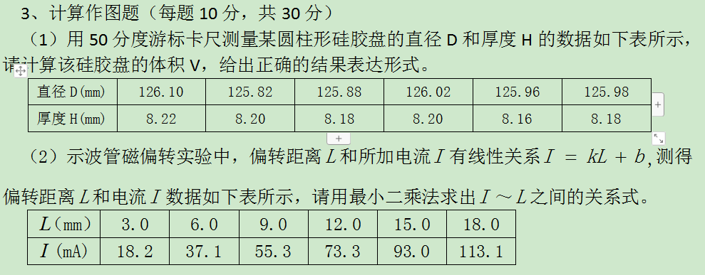
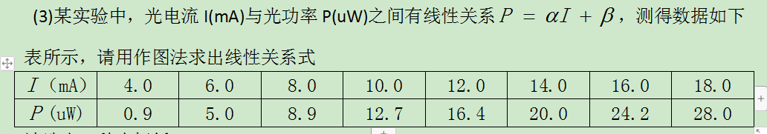

Slide 24

第一章
误差和数据处理的基本知识

Slide 25

一、测量与误差的基本概念
1，测量：是将待测物理量与选作计量标准的同类物理量进行比较，并得出其倍数的过程。
倍数值成为待测物理量的数值，选作的计量标准称为单位。
一个物理量的测量值应由数值和单位两部分组成。如：x=123.5mm
国标基本单位：
米(m)，千克(kg)，秒(s)，开尔文(K)，安培(A)，摩尔(mol)，坎德拉(cd)~

Slide 26
2，测量分类
按测量手段可分为两类：
（1）直接测量：可以用测量仪器或仪表直接读出测量值的测量。
（2）间接测量：待测物理量无法进行直接测量，需要依据待测量与若干个直接测量值的函数关系求出。
g=4π²l/T²

Slide 27
从测量条件上可以分为：
（1）等精度测量：在对某一物理量进行多次重复测量过程中，每次测量条件都相同的一系列测量。
如：用同一把游标卡尺多次测量一个物体的长度。
（2）不等精度测量：在对某一物理量进行多次测量时，测量条件完全不同或部分不同，各测量结果的可靠程度自然也不同的一系列测量 。
如：用米尺和游标卡尺测量同一个物体的长度。
书中只限于等精度测量的数据处理。

Slide 28
3，测量误差
（1）真值：在某一时空状态下，待测物理量所具有的客观实际值。
用数字表示时，应是一个无穷多位数。
（2）测量误差：测量值X和真值X0之间的差异：△=X - X0

Slide 29
（3）误差的分类：
A、系统误差
如仪器的缺陷、测量理论的不完善、环境变化对测量结果造成的误差。
B、随机误差（偶然误差）
C、粗大误差
由于观察者错误使用仪器、观察错误或记录错误数据等不正常情况下引起的误差。粗大误差会明显地歪曲客观现象。

Slide 30
4,测量的精密度、准确度和精确度 （1）精密度：表示测量结果中随机误差的大小程度。 精密度高，即测量数据的重复性好、随机误差小。 （2）准确度：表示测量结果中系统误差的大小程度。 准确度高，即测量结果接近真值的程度好、系统误差小。 （3）精确度：表示测量结果中随机误差和系统误差的综合。

Slide 31
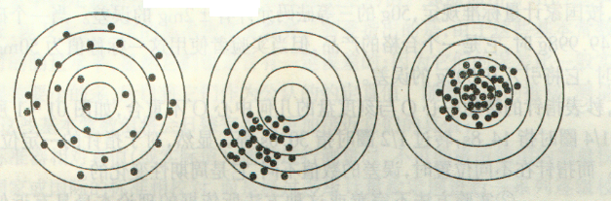
以打靶为例来比较说明精密度、准确度、精确度三者之间的关系。图中靶心为射击目标，相当于真值，每次测量相当于一次射击。
（a）准确度高、 （b）精密度高、 （c）精密度、
精密度低 准确度低 准确度均高
偶然误差大 系统误差大 偶然误差、
系统误差都小

Slide 32
二. 系统误差
定义：在多次测量同一物理量时，符号和绝对值保持不变的误差；或按某一确定的规律变化的误差。
仪器误差
天平不等臂所造成的
系统误差

Slide 33
b
B
A
O
不偏心时，由于
，所以
可用弧长反映角度的
大小。
由于偏心，使之用弧长反映角度 时产
生的系统误差。如：
这是由偏心
造成的。
分光计的刻度盘和游标盘不同轴会引起偏心差

Slide 34
理论
由于理论推导中的近似,产生的
系统误差
如：
成立条件：摆角趋于零，摆球的体积趋于零

Slide 35
人为
心理作用，读数（估计）偏大或偏小。
生理因素
听觉
嗅觉
色觉
视觉
对音域（20HZ--20KHZ）
的辨别。
对音色的辨别。

Slide 36
环境
光点检流计
输入
接近时，静
电干扰，使
光斑移动等
。
市电的干扰

Slide 37

方法
内接
VR
VA
IR
A
A
V
V
IV
用V作为VR的近似值
时，求
用I作为IR的近似值时，求

Slide 38
系统误差特点
增加测量次数误差不能减少，只能从方法、理论、仪器等方面的改进与修正来实现。表现出恒偏大、恒偏小或周期性的特点。

Slide 39
三. 随机误差
1、定义、原因和特点
定义：在实际测量条件下，多次测量同一物理量时，误差的符号和绝对值的变化：时大时小、时正时负；以不可预定方式变化着的误差。
产生原因：实验条件和环境因素无规则的起伏变化，引起测量值围绕真值发生涨落的变化。
例如：用毫米刻度的米尺去测量某物体的长度时往往将米尺去对准物体两端并估读到毫米下一位读数值，这个数值就存在一定的随机性，也就带来了随机误差。

Slide 40
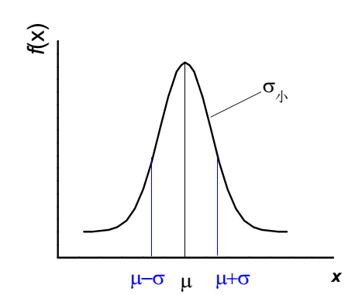
随机误差特点
(1) 小误差出现的概率比大误差出现的概率大；
(2) 无穷多次测量时服从正态分布；
(3) 具有抵偿性。取多次测量的平均值有利于消减随机误差。

Slide 41
2、随机误差的处理
任一次测量结果的随机误差具有随机性特点。但多次测量的随机误差表现出确定的规律，即统计规律。

Slide 42

（1）算术平均值代替真值
-б
б

Slide 43

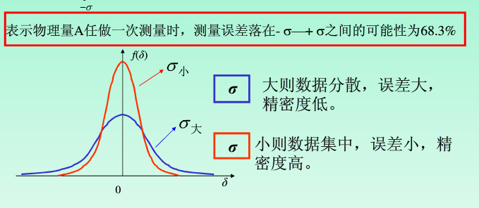

（2）测量列的标准误差
n次测量中某次测量值的标准误差为：
置信区间：

Slide 44
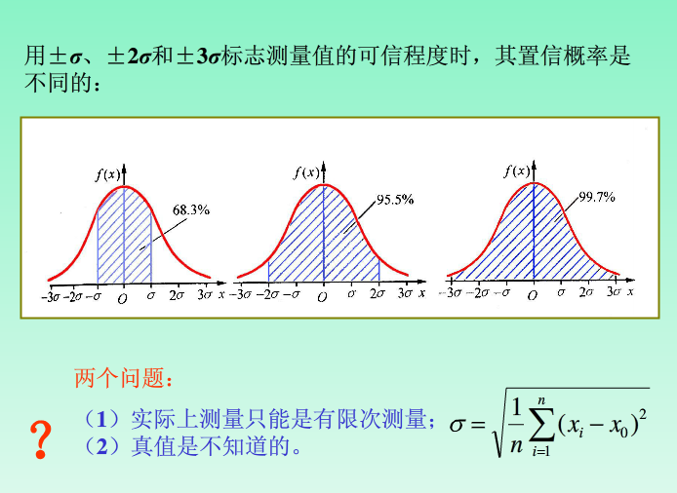
扩大置信区间，可增加置信概率

Slide 45

（3）算术平均值的标准误差
通过多次测量后获得一组实验数据，并把求得的算术平均值作为测量结果，如果在完全相同的条件下再重复测量时，由于随机误差的影响，不一定能得到相同的算术平均值，这表明算术平均值本身也有离散性。故引入算术平均值的标准误差：

Slide 46
四、测量的不确定度
1、测量不确定度的概念
测量不确定度是指对测量结果不能肯定的程度。即提供测量结果的范围，使被测量的值能以一定的概率位于其中。
2、不确定度存在于实验的各个环节之中.
方法
人 仪器 ； 环境
理论
即
介绍如下
（1）、由方法产生的不确定度
^{任何实验方法都会对测量产生或大或小的影响。}

Slide 47
（ 2）、由理论产生的不确定度
由于任何理论都是对真实过程的近似描述，理论对测量产生影响，就不足为奇了。
（3）、由仪器产生的不确定度
任何仪器在它所能提供的最小读数以下，都无法提供更准确的信息。
（4）、由环境产生的不确定度
许多仪器对其工作环境都有一定的要求，环境的变化对测量结果有着直接的影响。比如收音机接受短波信号时,其周围电磁辐射会产生噪音的影响；
（5）、由人自身产生的不确定度

Slide 48

3、不确定度共分两类:
A类:上述各部分中满足统计分布的成分,构成A类不确定度
B类：表示不满足统计分布的各不确定度分量（用来估算系统误差）一般用б仪来表示B类标准不确定度

Slide 49
在大学物理实验中，B类不确定度主要来源于测量仪器的误差，具体表述方法如下：
一般采用两种方法来估计：
（1）用仪器的最小刻度估测：
△仪= 最小刻度/2
（2）用仪器的级别进行估测：
△仪=量程×级别%

Slide 50
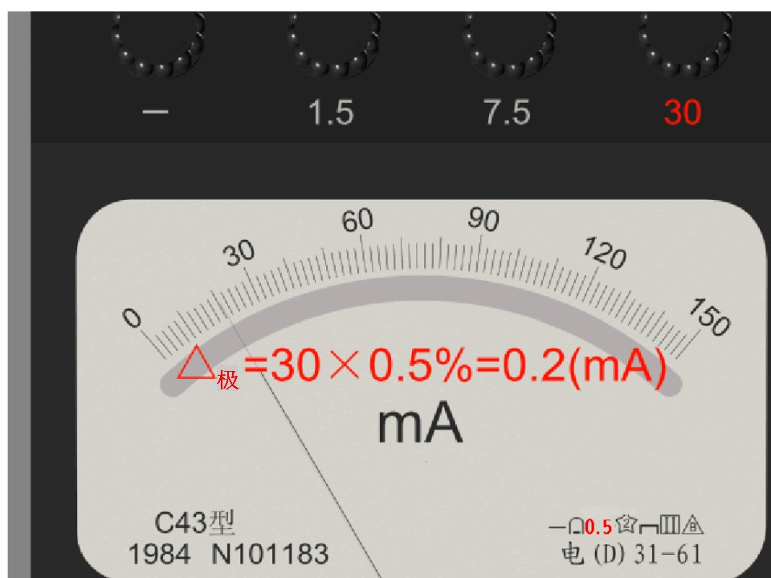

Slide 51
4、合成标准不确定度的评定
在实际测量中，测量值可能既有A类不确定度分量，也有B类不确定度分量，这样就要合并成为一个总标准不确定度 б_{合}，根据标准误差合成公式，有：

Slide 52

相对不确定度
相对不确定度表示为：

Slide 53

五，直接测量结果的不确定度表示
1，单次测量结果的不确定度表示
X = X测 ± б仪
X测是单次测量值。
相对不确定度表示为：

Slide 54
2，多次测量结果的不确定度表示
X = ‾X± б合
公式中
相对不确定度表示为：

Slide 55
在大学物理实验数据处理中要求：
（1）б_{合}一般仅取一位有效数字，尾数只进不舍。
（2）‾x 的最后一位有效数字取至与б_{合}一位有效数字对齐后四舍五入。
（3）相对不确定度Ex 取两位有效数字，尾数只进不舍。

Slide 56
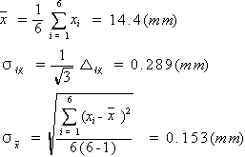
例题：用米尺(△仪=0.5mm)测量一钢丝长度,共测六次。测量数据如下：x1=14.0mm、x2=14.4mm、x3=14.9mm、x4=14.2mm、x5=14.1、x6=14.8mm、试计算测量结果。
解：测量列的算术平均值为

Slide 57

测量列合成标准不确定度为
测量列的相对不确定度为
最终测量结果表示为
X = ‾X± б合=14.4±0.4(mm)
Ex=2.3%

Slide 58
六、间接测量结果的不确定度表述
设间接测量函数关系如下
Y= f（X1，X2，X3，…，Xm）
公式中Y为间接测量量， X1，X2，X3，…，Xm为直接测量量，其算术平均值和不确定度分别为‾X1，‾X2，‾X3，…，‾Xm和б 1， б 2，
б 3 ，…б m。
间接测量值为
‾Y=f（ ‾X1，‾X2，‾X3，…，‾Xm）

Slide 59


间接测量结果的不确定度为：
公式中

Slide 60


间接测量的相对不确定度为：

Slide 61
小 结
（1）用于表示不确定度б Y的标准误差一般仅取一位有效数字，尾数只进不舍。
（2）间接测量值‾Y的最后一位有效数字取至与б Y一位有效数字对齐后四舍五入。
（3）相对不确定度EY取两位有效数字，尾数只进不舍。

Slide 62

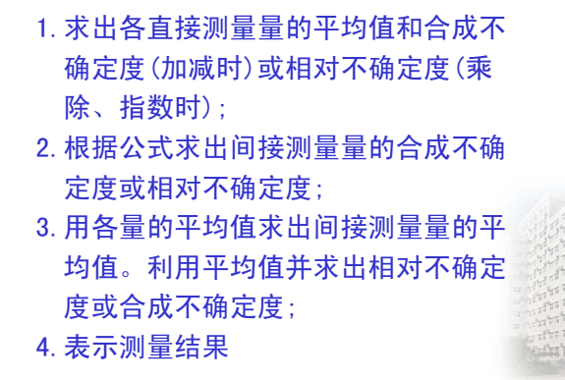

Slide 63
[例题]用流体静力称衡法测量固体密度的公式为ρ = m ρ₀/(m-m₀)，若测得：
m=(29.05±0.03)(g)，
m₀=(19.07±0.03)(g),
ρ ₀ =(0.9998±0.0002)(g/cm³)，
试计算测量结果。

Slide 64
解：(1) ‾ρ = ‾m ρ 0/(‾m-‾m0）
=29.05×0.9998/(29.05-19.07) =2.91 (g/cm³)
(2)因б m=0.03(g), б m0=0.03(g),
б_{ρ} ₀=0.0002 (g/cm³)故
=0.36%
= Eρ = 0.01(g/cm³)
ρ=‾ρ± = (2.91±0.01) (g/cm³)

Slide 65
第二节 有效数字
一、有效数字的定义
把测量结果中可靠的几位数字加上可疑的一位数字统称为测量结果的有效数字
如用一个米尺测量一个物体的长度，测量读数为41.15cm，其中前三位数41.1cm是直接根据米尺上的刻度读出的，称为可靠数字。而最后一位0.05cm是由最小刻度之间估计出来的，称为可疑数字，即有误差数字。

Slide 66
2、有效数字的来源
测量过程中各类因素产生的误差，使测量值分为从仪器上准确读出的部分--——准确数字和由于仪器最小刻度（或读数）限制只能估计其大小的部分--——欠准数字（通常只保留一位，故称为欠准数位）。
15.2mm
15.0mm
有效数字 = 准确数字 + 1位欠准数字

Slide 67
二、有效数字在实际中的应用
（1）有效数字与仪器有关，测量值的有效数字既反映被测量物理量的大小又反映所用仪器的测量精度。
下组数据是同一物体长度用米尺、卡尺（精度0.1mm）和千分尺测量的，请指出每个数据所用的量具：
13.2mm（ ）
13.21mm（ ）
1.3212cm（ ）

Slide 68
（2）“0”在有效数字中的作用：
“0”的位置不同，作用也不同。
如：0.0315m中的两个“0”都不是有效数字，3.04cm和2.10cm中的“0”都是有效数字。
（3）科学表达式：
2.050×10³有四位有效数字。
（4）不确定度的取位和结果的表示：
一般情况下，不确定度σ的位数仅取一位有效数字，尾数只进不舍。测量量的平均值的最后一位有效数字取至与不确定度σ一位有效数字对齐。相对不确定度取两位有效数字，尾数只进不舍。

Slide 69
如
（5）单位换算：
测量结果的单位换算不影响有效数字的位数。
1200g=1.200kg
（6）常数和系数的有效数字位数可以认为是无限多位

Slide 70
例：试分析下列各组数据是否正确
1、830公斤= 0.83吨;
830公斤= 830000克；
830公斤= 8.3×10⁵ 克
错
错
错
2、P=31690 ± 200 kg
d=10.430 ± 0.5 cm
t=18.548±0.312cm
D=18.652 ± 1.4 cm
P=(3.17±0.02 )×10⁴kg
d=(10.4 ± 0.5) cm
t=(18.5 ± 0.4) cm
D=(19 ± 2) cm

Slide 71
三、有效数字运算规则
1，四则运算
（1）参加运算的各数字可以认为最后一位是可疑的，其他的数码是可靠的。
（2）可靠数码之间的运算结果仍为可靠数码。
（3）可疑数码参加四则运算的结果是可疑数码，进位和借位认为是可靠数码。
（4）最后结果按四舍五入法仅保留一位可疑数码。

Slide 72
例子：
5.345 + 30.2
5.345
+ 30.2
——————
35.545
5.345 + 30.2=35.5
同样有：
35.48 - 20.3=15.2

Slide 73
有效数字的运算规则
（1）加减运算 : 几个数相加减时，计算结果的欠准位与各量中欠准位数最高的对齐。 （看尾数，长中取短）
例： 3.624+0.12=
3.744
=3.74
583-41.23=
(541.77)
=542

Slide 74
有效数字的运算规则
（2）乘除运算：几个数相乘除时，计算结果的有效数字位数和参与运算的各量中有效数字位数最少的相同。
（看位数，多中取少）
例：0.3521×0.28=
(0.09859）
9.9 ×10⁻²
20.08÷0.004=
5 ×10³
(5020)

Slide 75
例1：判断下列运算有几位有效数字
N = D + A / ( B – C ) , 已知 A = 20.026 , B = 5.418 , C = 5.414 , D = 20.63
解：
N=20.63+20.026/(5.418-5.414)
=20.63+20.026/0.004
=20.63+ 5×10³
=5×10³

Slide 76
例2：求 d= c ( a + b ) ,已知a为常数1 , b = 0.0020 , c = 2.312594
解：d=2.312594× (1+0.0020)=
∵ a=1为常数, ∴上式应为：
d=2.312594× (1.0000+0.0020)
=2.3172

Slide 77
例3：判断下列各式的正误，若有错误，请写出正确答案
① 1.732×1.74＝3.01368；
② (38.4＋4.265)÷2.0＝21.3325；
③ (17.34－17.13)×14.28＝2.9988

Slide 78
2，函数运算的有效数字取位
已知x，计算y=f(x)时，取 为x的最后一位的数量级，利用不确定度传递公式 估计y的可疑数码位置，y的计算结果最后一位就取 的那个位置。
例题4：已知x=56.7，y=lnx,计算y
取бx=0.1, б _{y}=|f’(x) |б _{x} =б x /x=0.1/56.7=0.002
所以y=ln56.7=4.038

Slide 79
第三节 实验数据的处理方法
一、列表法
原则：
（1）简单明了，便于看出有关物理量之间的关系，便于处理数据。
（2）在表格中均应标明物理量的名称和单位。
（3）表格中数据要正确反映有效数字。
（4）必要时应对某些项目加以说明。

Slide 80
二、作图法
1，图示法：物理实验所揭示的物理量之间的关系可以用坐标纸在某一坐标平面内由一条曲线表示。
图示法的作图规则
（1）.选择合适的坐标分度值，确定坐标纸的大小。
坐标分度值的选取应能基本反映测量值的准确度或精密度。原则上是以不损失实验数据的有效数字和能包括所有实验点作为选择依据，一般图上的最小分格至少应是有效数字的最后一位可靠数字。

Slide 81
（2）.标明坐标轴：
用粗实线画坐标轴，用箭头标轴方向，标坐标轴的名称或符号、单位,再按顺序标出坐标轴整分格上的量值。纵横轴坐标都可以不从原点起。
（3）.标实验点：
实验点可用“ ”、 “ ”、“ ”等符号标出（同一坐标系下不同曲线用不同的符号）。
（4）. 连成图线：
用直尺、曲线板等把点连成直线、光滑曲线。一般不强求直线或曲线通过每个实验点，只要求线的两旁实验点分布大体均匀且离图线较近。用铅笔作图。
（5）.标出图名：
在图线下方或空白位置写出图线的名称及某些必要的说明。

Slide 82
2，图解法：是根据实验数据所做的曲线，用解析法找
出相应的函数形式，并求出其函数的参数，得出具体
的解析式。若x 、y之间为线性关系，可从图中得到截
距b和斜率 ，从而可求得函数： 。
（1）取点
在直线上任意两点（x₁,y₁), (x₂,y₂),其坐标准值最好是整数值，一般不取原实验点，所取两点尽量分开些，以减小误差。
（2）求斜率
（3）求截距 具体例子看书上P72

Slide 83
图解法要求：
A、用坐标纸作图，坐标纸至少为10cm×10cm 。
B、建立坐标系，纵横轴坐标都可以不从原点起。
用有效数字标出单位长度，并标出图名。 C、将实验数据点标在坐标纸上，并连成一光滑曲
线。用铅笔作图。
D、若得到的为一直线，一定要从直线上选相距较远
的两新点A、B，标出其位置坐标，并由坐标值
求得 a、b。用实验数据点求a、b是概念性错误。

Slide 84
例：
表1：伏安法测电阻实验数据
1.选择合适的坐标分度值，确定坐标纸的大小。
坐标分度值的选取应能基本反映测量值的准确度或精密度。根据表１数据U 轴可选1mm对应于0.10 V，I 轴可选1mm对应于0.10 mA，并确定坐标纸的大小（略大于坐标范围、数据范围）约为130 mm×130 mm。

Slide 85
2.标明坐标轴：
用粗实线画坐标轴，用箭头标轴方向，标坐标轴的名称或符号、单位,再按顺序标出坐标轴整分格上的量值。
I (mA)
20.00
18.00
16.00
14.00
3.标实验点：
实验点可用“ ”、 “ ”、“ ”等符号标出（同一坐标系下不同曲线用不同的符号）。
12.00
10.00
8.00
6.00
4.00
4. 连成图线：
用直尺、曲线板等把点连成直线、光滑曲线。一般不强求直线或曲线通过每个实验点，应使图线正穿过实验点时可以在两边的实验点与图线最为接近且分布大体均匀。
2.00
0
U (V)
1.00
2.00
3.00
4.00
5.00
6.00
7.00
8.00
9.00
10.00

Slide 86
5.标出图线特征：
在图上空白位置标明实验条件或从图上得出的某些参数。如利用所绘直线可给出被测电阻R大小：从所绘直线上读取两点 A、B 的坐标就可求出 R 值。
I (mA)
电阻伏安特性曲线
20.00
B(7.00,18.58)
18.00
16.00
14.00
12.00
10.00
8.00
由图上A、B两点可得被测电阻R为：
6.标出图名：
在图线下方或空白位置写出图线的名称及某些必要的说明。
6.00
4.00
A(1.00,2.76)
作者：xx
2.00
0
U (V)
1.00
2.00
3.00
4.00
5.00
6.00
7.00
8.00
9.00
10.00
至此一张图才算完成

Slide 87
不当图例展示：
不当：曲线太粗，不均匀，不光滑。
应该用直尺、曲线板等工具把实验点连成光滑、均匀的细实线。
图 1
n
1.7000
1.6900
1.6800
1.6700
1.6600
1.6500
500.0
600.0
λ(nm)
400.0
玻璃材料色散曲线图
700.0

Slide 88
改正为：
n
1.7000
1.6900
1.6800
1.6700
1.6600
1.6500
500.0
600.0
λ(nm)
400.0
玻璃材料色散曲线图
700.0

Slide 89
不当：横轴坐标分度选取不当。
横轴以3 cm 代表1 V，使作图和读图都很困难。实际在选择坐标分度值时，应既满足有效数字的要求又便于作图和读图，一般以1 mm 代表的量值是10的整数次幂或是其2倍或5倍。
图 2
I (mA)
20.00
18.00
16.00
14.00
12.00
10.00
8.00
6.00
4.00
2.00
0
U (V)
1.00
2.00
3.00
电学元件伏安特性曲线

Slide 90
改正为：
I (mA)
20.00
18.00
16.00
14.00
12.00
10.00
8.00
6.00
4.00
2.00
o
U (V)
1.00
2.00
3.00
4.00
电学元件伏安特性曲线

Slide 91
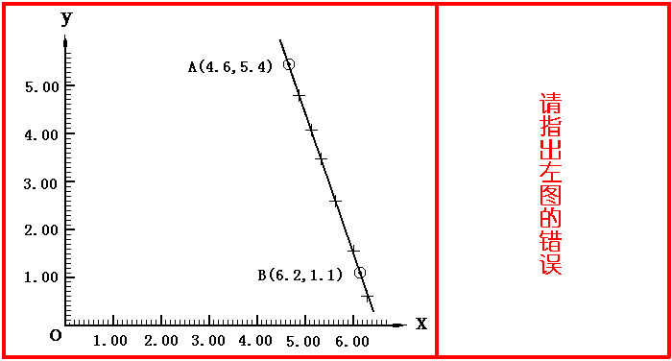
错 图

Slide 92
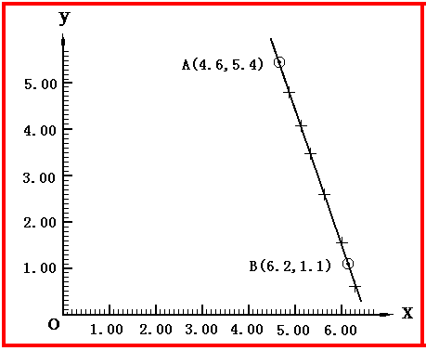
指出错误
1. X坐标轴分度错
2.X轴起点位置不应是0.00
3.解析点A位置错
4.解析点坐标有效数字错
5.坐标轴无单位
6.无图名、作者名、日期

Slide 93

三、逐差法
逐差法是对等间距测量的有序数据进行逐项或等间隔项相减得到的结果。它计算简便、可以充分利用测量数据，及时发现差错、总结规律。
1，逐差法的使用条件
（1）自变量是等间距变化的。
（2）被测的物理量之间的函数形式可以写成x的多项式 。
一般为线性关系：y=a0 + a1x

Slide 94
2，逐差法的应用
（1）验证函数形式是线性关系
如：测量弹簧的倔强系数实验中，让外力F等间隔变化9次，分别记录弹簧下端的位置：
L0，L1，L2，…，L9。把所测的数据逐项相减得：
△ L1 = L1 - L0 ， △ L2 = L2 - L1 …… △ L9 = L9 - L8
△ L = (△ L1 + △ L2 +…+ △ L9 )/9 = [( L1 - L0 )+( L2 - L1 )+…+(L9 - L8 )]/9 =(L9 - L0 )/9

Slide 95

（2）求物理量的数值
为了保证多次测量的优点可以采用逐差法：把等间隔所测量的数据对半分成两组：
L0, L1, L2, L3, L4
L5, L6, L7, L8, L9

Slide 96
四、最小二乘法
1，一元线性回归
最小二乘法根据的原理是：在最佳拟合直线上，各相应点的值与测量值之差的平方和应比其他的拟合直线上的都要小。
假设所研究的两个变量为x和y，且有以下线性关系：y = A0 + A1x
实验测得的一组数据为：
x：x1，x2，…，xn
y：y1，y2，…，yn

Slide 97
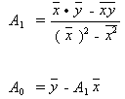
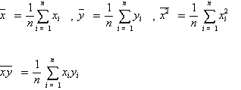
公式中的

Slide 98

2，把非线性相关问题转化成线性相关问题
在实际问题中，可以通过适当的变量变换把非线性相关问题转化成线性相关问题。如：
y=Alnx，可以令z=lnx，从而有：y=Az
3，相关系数γ定义为

Slide 99
相关系数γ的数值大小反映了相关程度的好坏。 γ介于0和1之间， γ越接近于1，x和y之间的线性关系越好，用线性函数进行回归就越合理。相反， γ接近于0， x和y之间就不存在线性关系，用线性函数进行回归就不合理。
在大学物理实验中，一般当γ 大于0.9时，就可以认为两个物理量之间存在比较密切的线性关系。

